Slide 1
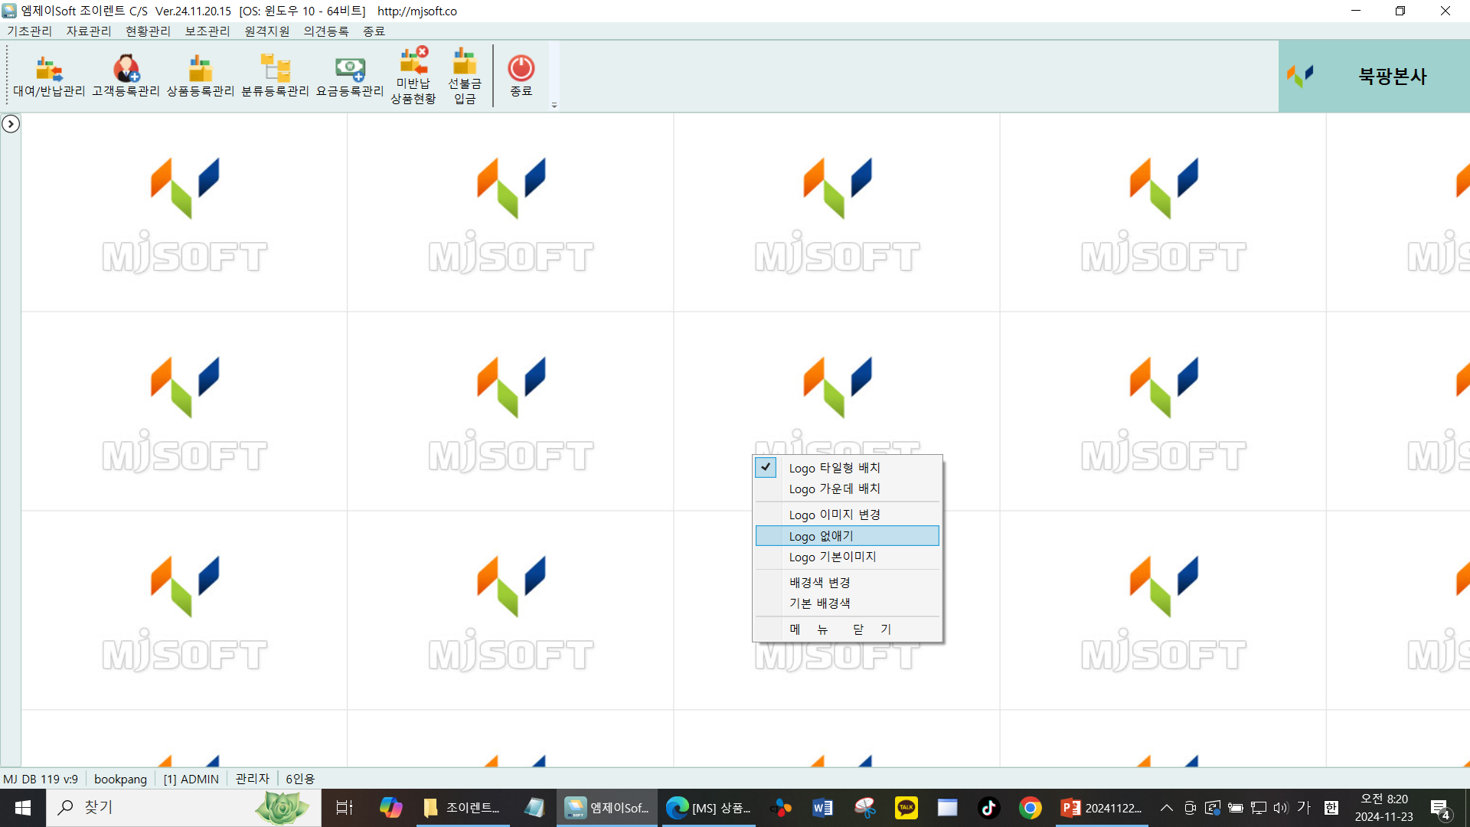
배경 Logo 이미지 없애기로
변경했는데 프로그램 다시 실행하면
변경이 되어 있지 않습니다.

